Slide 1
Prevención del embarazo en adolescentes y manejo integral del binomio madre-hijo, ante una gestación inesperada.
Ing. Luis De Villa Barrera
Presidente Municipal de Lerdo, Durango.

Slide 2
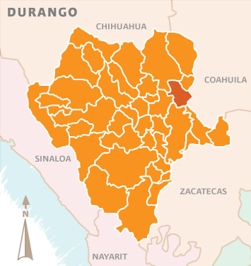
LERDO, DURANGO
El municipio de Lerdo cuenta con una extensión de 1,868.80 kilómetros, que representan el 1.7% de la superficie del estado de Durango.
Colinda al norte con los municipios de Mapimí y Gómez Palacio; al sur con el municipio de Cuencamé; al oriente con el municipio de Gómez Palacio y el estado de Coahuila

Slide 3
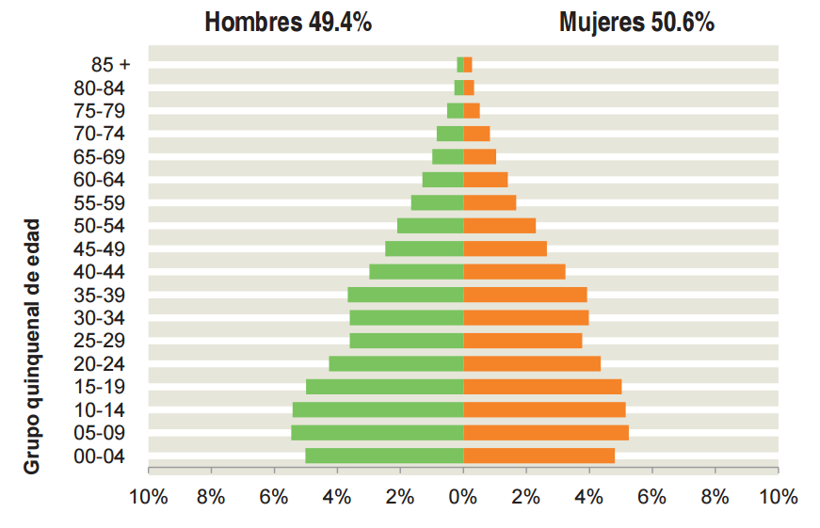
Población
La población total del municipio asciende a 141 043 habitantes de los cuales el 49.4% son Hombres y el 50.6% son mujeres
El 5.9% corresponde a población adolescente de los cuales 8,582 (50.1%) son hombres y 8,306 (49.9%) son mujeres

Slide 4
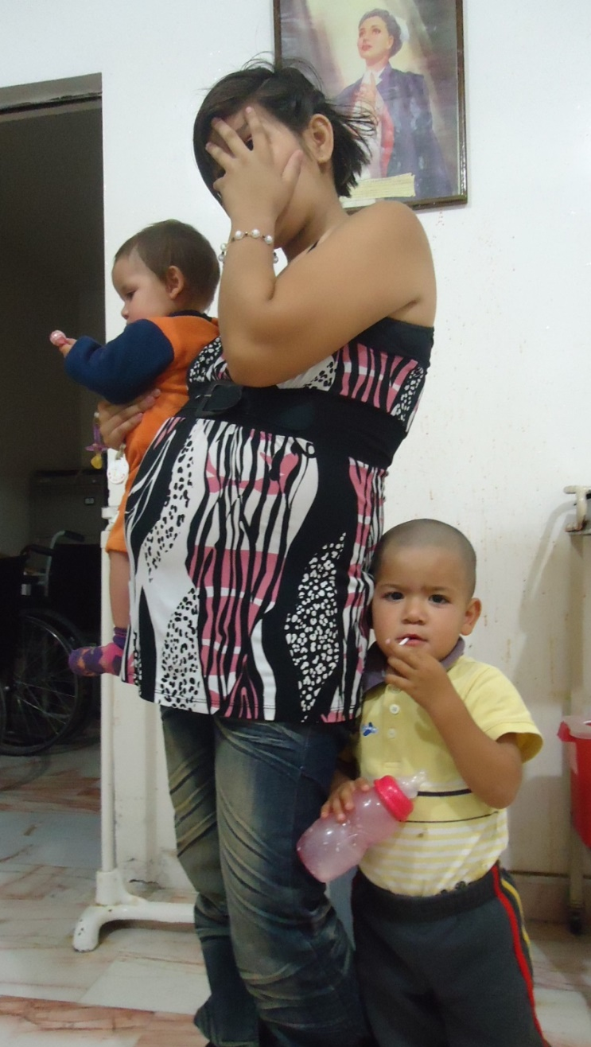
ANTECEDENTES Y JUSTIFICACIÓN

Slide 5
La Organización Mundial de la Salud (OMS), reporta que anualmente ocurren en el mundo 16 millones de nacimientos en mujeres de 15 a 19 años de edad.
La tasa de embarazos en adolescentes que viven en países de ingreso medio es el doble que los de ingreso alto y es 5 veces superior en los de ingreso bajo

Slide 6
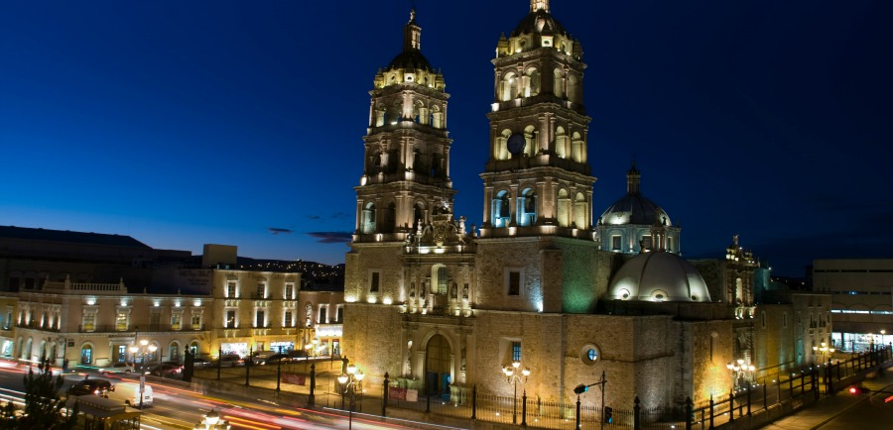
Durango ocupa en el país el 4º lugar en frecuencia de embarazos en adolescentes y se presentan 3,600 embarazos anualmente, entre jóvenes de 10 y 17 años.

Slide 7
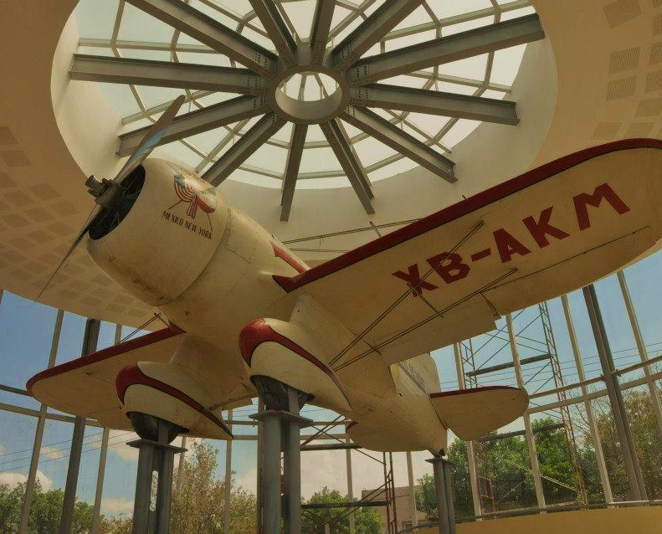
En Lerdo, en 2013, fueron 890 embarazos entre los 12 y 19 años de edad, y de ellos, 60 en menores de 15 años (6.7%). En 2014 el total de embarazos en estos grupos de edad disminuyó, sin embargo, se incrementó a 70 en menores de 15 años (7.8%).

Slide 8
El incremento de adolescentes embarazadas, la morbimortalidad que genera en el Binomio Madre- Hijo, las repercusiones psicológicas, el impacto en la educación de las y los adolescentes, las repercusiones sociales y en el núcleo familiar, las económicas y las legales fueron prioridad en el Taller Intersectorial y justificaron la elaboración de este proyecto y la aprobación por parte del Fondo Nacional de Comunidades Saludables.

Slide 9
EJECUCION DEL PROYECTO
En el proyecto se seleccionaron 5 escuelas, 4 del medio rural y 1 en el área urbana tal y como se demuestra en el cuadro NO. 1
ESCUELA | NO. De GRUPOS | No. De ALUMNOS | No. De PLATICAS
TEC. NO. 52 SAN ISIDRO | 20 | 659 | 10
J. AGUSTÍN CASTRO, NAZARENO | 13 | 540 | 7
BENITO JUÁREZ, CD. VILLA JUÁREZ | 18 | 482 | 8
JOSÉ MARÍA MORELOS Y PAVÓN, LA LOMA | 11 | 396 | 10
IGNACIO COMONFORT, ALVARO OBREGÓN | 14 | 526 | 10
TOTAL | 76 | 2603 | 45

Slide 10
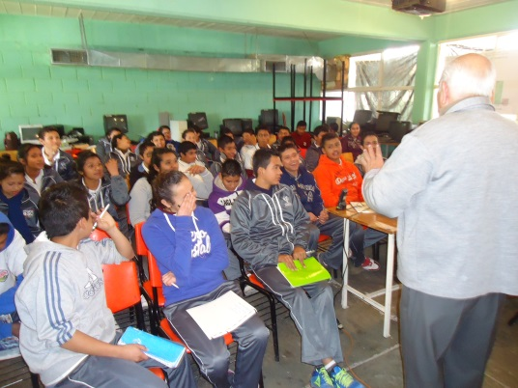
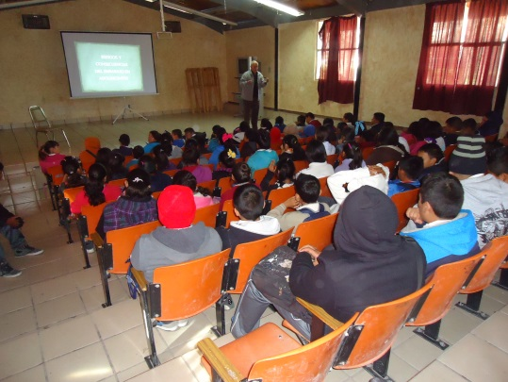
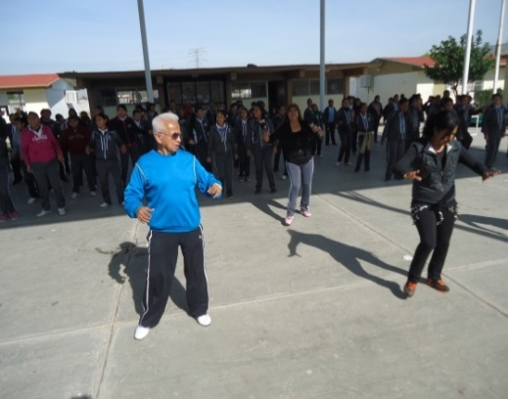
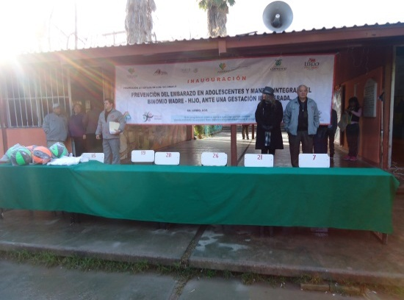
Las pláticas y talleres giraron alrededor de 5 ejes fundamentales
1.- Identificar el grado de conocimientos sobre su sexualidad, aclarar las dudas y afianzar los conocimientos
2.- Conocer el grado de información sobre las infecciones de transmisión sexual, su frecuencia, su impacto en la salud y forma de protegerse para no adquirirlas

Slide 11
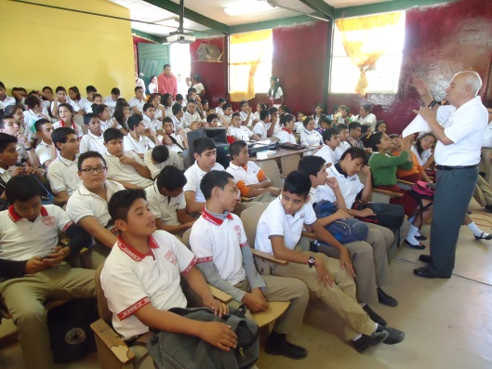
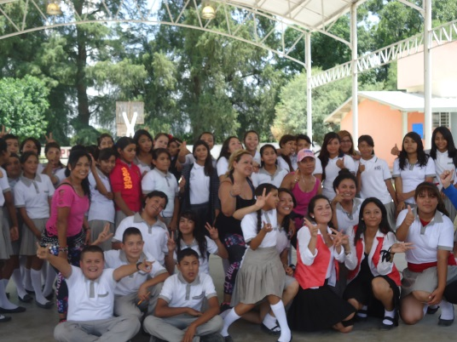
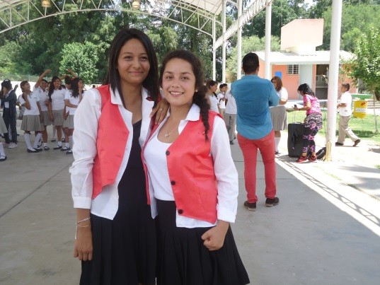
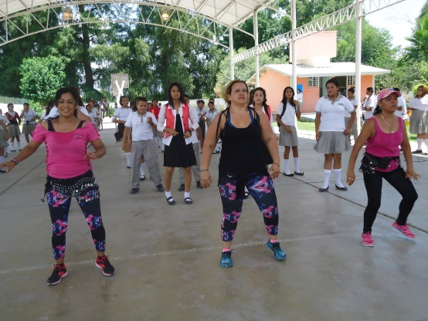
3.- Evaluar el nivel de conocimientos sobre las consecuencias y riesgos de un embarazo a temprana edad, tanto para la pareja como para el Binomio Madre- Hijo
4.- Consolidar los conocimientos sobre los 4 temas fundamentales: sexualidad, riesgos y consecuencias , Infecciones de transmisión sexual (ITS) y manera de prevenirlas.
5.- Promover la actividad física entre los alumnos y el hábito de la lectura.

Slide 12
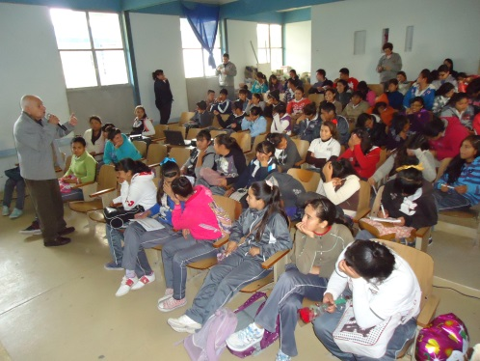
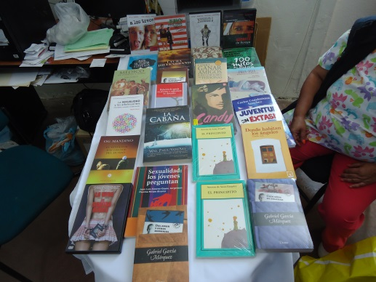
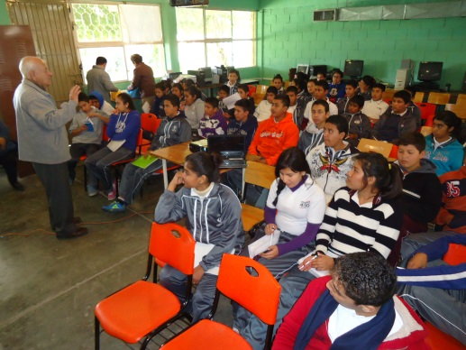
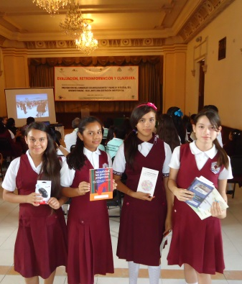
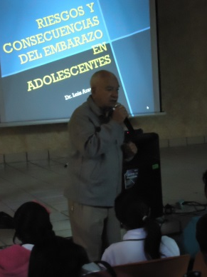
METODOLOGIA
Aplicación de encuestas sobre los conocimientos que el adolescente debe de tener sobre su sexualidad así como los riesgos y consecuencias de un embarazo adolescente .
Pláticas y talleres sobre los problemas de la edad adolescente, prevención de ITS y riesgos y consecuencias de un embarazo a temprana edad.

Slide 13
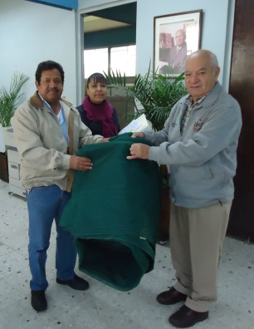
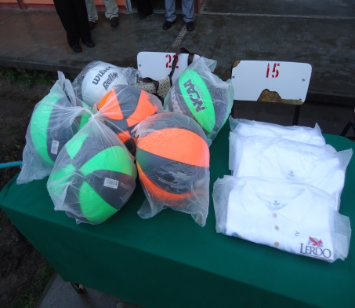
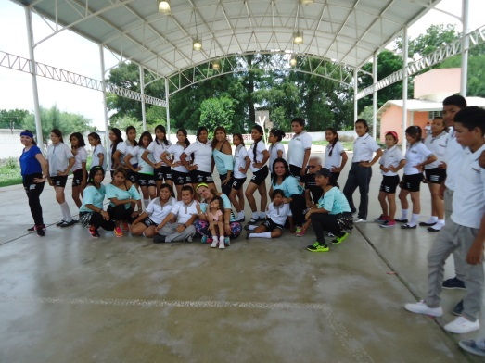
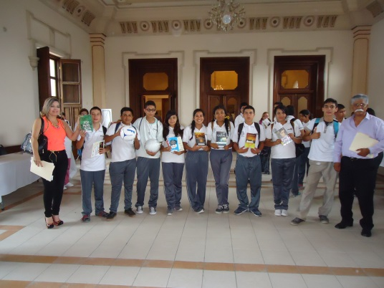
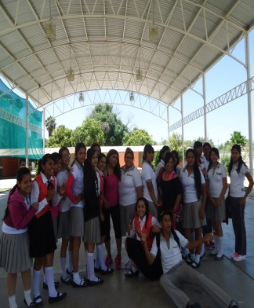
Control prenatal de embarazadas adolescentes y censo actualizada de número de embarazadas en control.
Activación física a través de la integración de un grupo de zumba en cada escuela y dotación de material deportivo, licras y playeras.
Pláticas sobre el perfil del estudiante así como de principios y valores fundamentales.

Slide 14
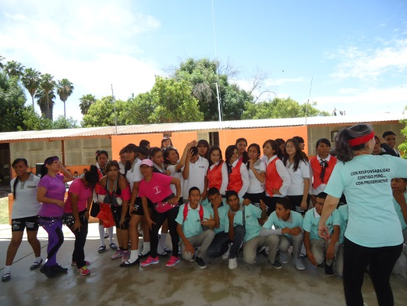
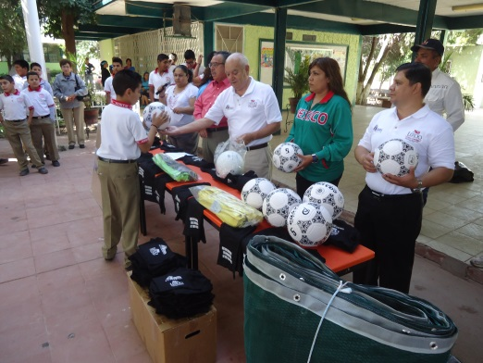
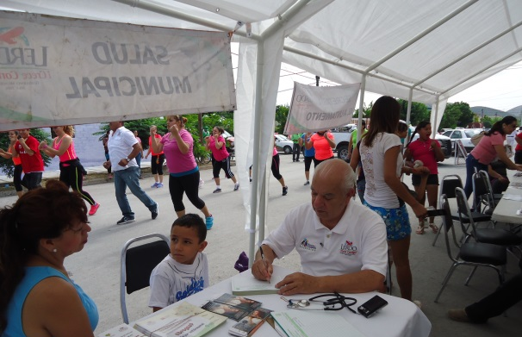
Dotación de material bibliográfico (LIBROS) de apoyo como premiación a los alumnos más participativos con un objetivo adicional, fomentar la lectura.
Ferias de la salud conjuntando la actividad con el programa de la alcaldía contigo en las colonias y comunidades circunvecinas a las escuelas.

Slide 15
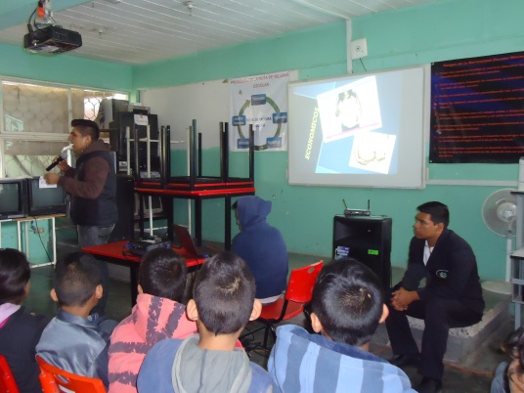
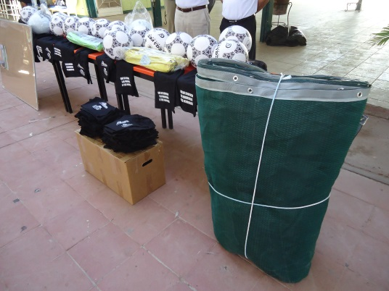
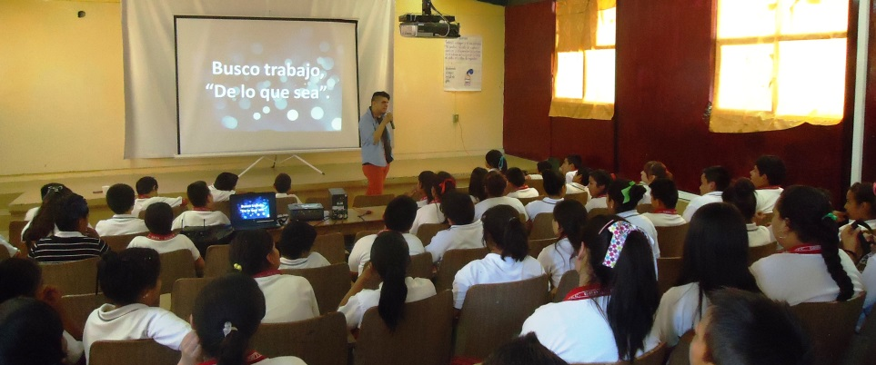
Impacto de las adicciones en el Binomio Madre- Hijo.
Proyección de películas de debate relacionadas con el tema.
Dotación de malla sombras para la protección de la comunidad escolar durante la activación física y para otro tipo de actividades que llevan a efecto bajo sus domos.

Slide 16
RESULTADOS DE ENCUESTAS SOBRE CONOCIMIENTOS DE CONSECUENCIAS Y RIESGOS DE UN EMBARAZO ADOLESCENTE

Slide 22
RESULTADOS OBTENIDOS

Slide 23
Disminución de Embarazos en Adolescentes Mujeres Menores de 15 años Embarazadas en 2015

Slide 24
Mecanismos de Continuidad
El municipio de Lerdo ha iniciado esta nueva estrategia de prevención que ha resultado muy efectiva para la prevención de embarazo en los adolescentes y en el seguimiento de la relación madre-hijo en embarazos no deseados, por lo cual se estableció un CONVENIO DE COLABORACIÓN entre los el Municipio de Lerdo y los Servicios de Salud de Durango, en el cual se estipula el seguimiento de las actividades en Escuelas identificadas como vulnerables, todo esto con la valiosa participación de la Jurisdicción Sanitaria No. 2

Slide 25
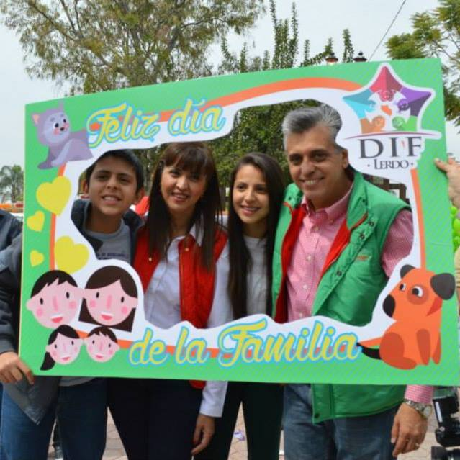
La mayor riqueza del hombre es su salud, quien la tiene obtiene esperanza, y quien tiene esperanza es feliz.
Continuemos trabajando juntos por la salud.
Luis De Villa Barrera
Alcalde Lerdo, Durango.
Por su atención…
¡Muchas Gracias!

